Slide 1
프로그래밍 언어응용
문제해결 시나리오
(스마트웹&콘텐츠개발)자바(Java)&코틀린(Kotlin) 기반 스프링(Spring) 풀스택 개발(A)
조 만현

Slide 2

부산광역시 중요 지역 풍향 풍속 알리미
주요 목적
공공 데이터 포털의 API를 이용해
데이터를 받아 프로그램 구현
받은 데이터를 parsing 하여
원하는 데이터를 추출

Slide 3
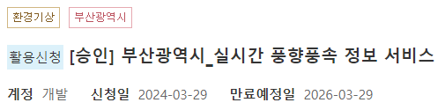
부산광역시 중요 지역 풍향 풍속 알리미
2. 선택한 API ( 부산광역시 실시간 풍향 풍속 )
이유
요즘 온도에 비해 바람이 많이 불어서
밖의 온도를 예측하기 힘든 적이 많았다.
JAVA만으로는 힘들겠지만 나중에
JSP 나 Android 와 함께 개발을 해내고 싶고,
더 나아가 풍향 풍속 뿐만 아닌 날씨 자체를
커스텀하게 만들고 싶은 나의 첫 시작점이 될 것 이다.

Slide 4
부산광역시 동물병원 현황
3. 프로그램 흐름
부산 주요 지역 리스트 출력
보겠다.
다른 지역도 보시겠습니까?
안보겠다.
사용자 : 지역 선택
선택한 지역
풍향 및 풍속 정보 제공
프로그램 종료

Slide 5
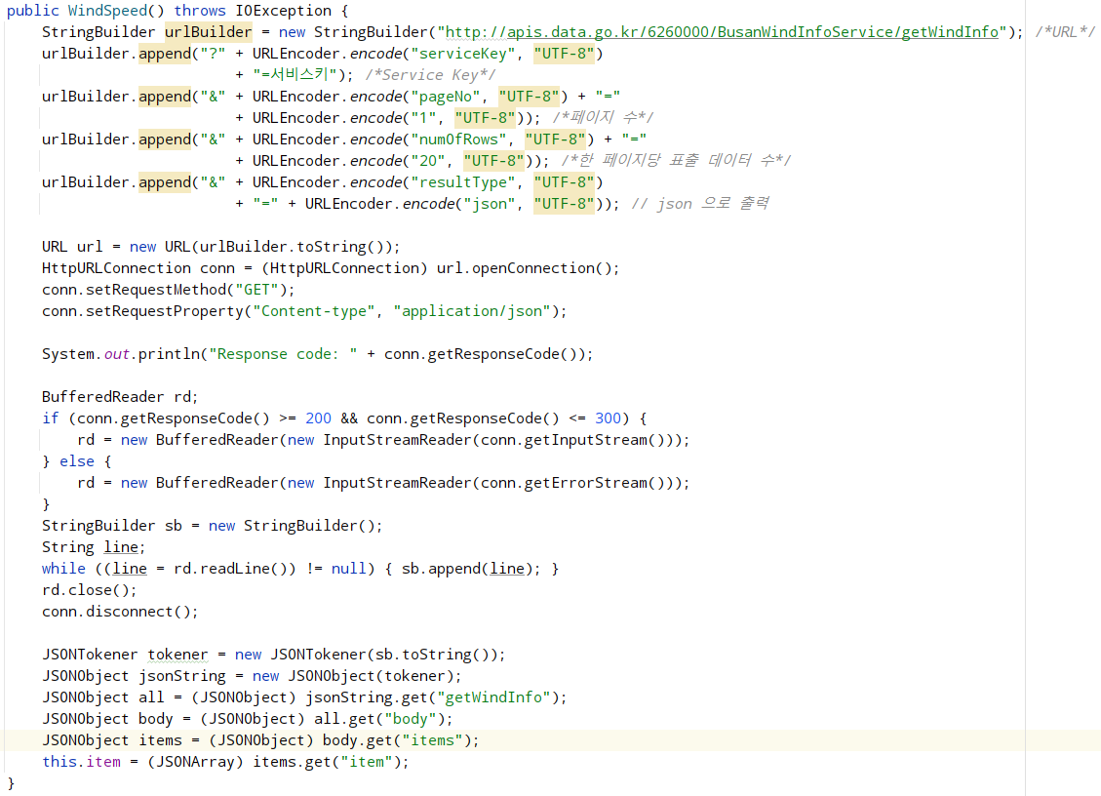
부산광역시 동물병원 현황
4. 주요 코드 설명
클래스 ( WindSpeed )
- 생성자
공공 데이터 포털에서 DATA를 받아와
필드 변수에 데이터 저장.
1. Get 형식을 사용하므로,
요청 URL 에 파라미터와 인수를 추가
2. 요청한 URL에서 정상적인 반응이면
rd라는 변수에 값을 담는다.
3. StringBuilder 변수에 받아온 rd 의
데이터를 받아오며, 열려있던
rd 와 conn은 닫는다. ( 메모리 )
4. 받아온 JSON 데이터를 최 상위 단계부터
하나씩 받아와 원하는 ITEM 부분(data)을
JSONArray 에 다 담는다.

Slide 6
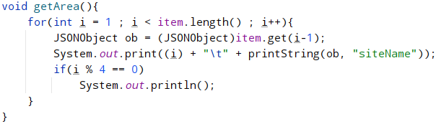
부산광역시 동물병원 현황
4. 주요 코드 설명
클래스 ( WindSpeed )
- getArea() 메소드
받아온 data 중 사용자가 선택하도록
지역 이름만 출력하여 보여주는 메소드
1. 받아온 item 배열에서 지역명만
숫자 + 지역명 으로 출

Slide 7
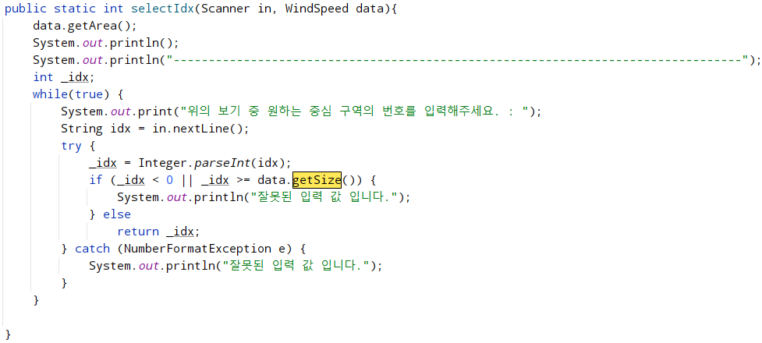
부산광역시 동물병원 현황
4. 주요 코드 설명
클래스 ( App )
- selectIdx 메소드
사용자가 보고 싶은 지역을
정하는 메소드.
1. 사용자의 입력을 String으로 받는다.
2. 입력에 다른 값이 들어갈 수 있기에
try/catch 문으로 예외 처리
3. 문제가 없으면 선택한 인덱스 값을
반환한다.

Slide 8
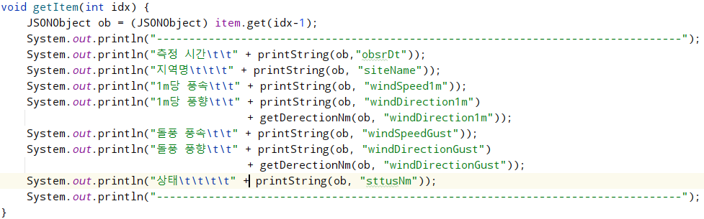
부산광역시 동물병원 현황
4. 주요 코드 설명
클래스 ( windSpeed )
- 메소드 ( getItem )
사용자가 입력한 index를 인수로 받아
원하는 데이터를 제공해주는 메소드.
1. 사용자가 입력하는 idx 는 1부터 시작.
2. item변수에서 data를 받아올 때
idx 에서 1 을 빼준다.
3. 원하는 데이터에서, JSONObject와
그 Object의 속성명을 입력하여
데이터를 받아와 출력한다.

Slide 9
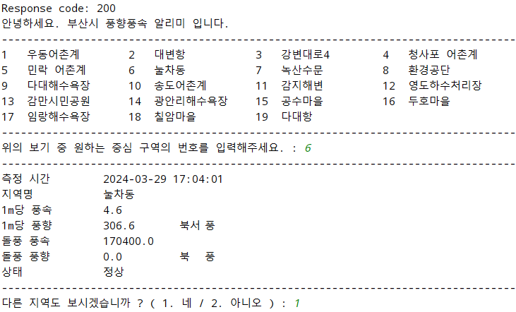
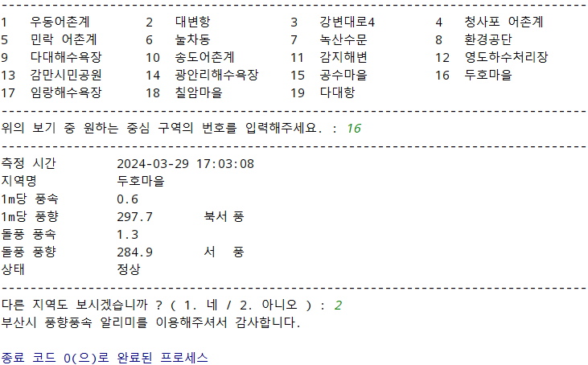
부산광역시 동물병원 현황
5. 실행 화면

Slide 10
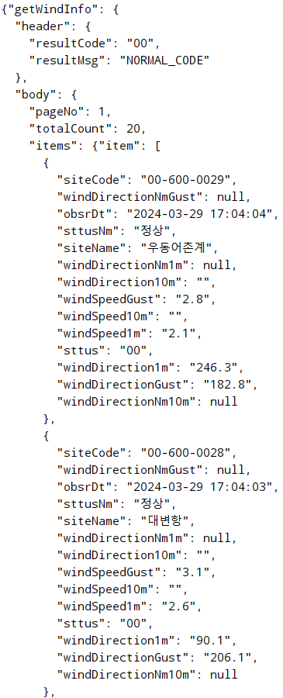
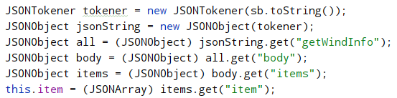
보완점
1. jsonObject 출력 시 객체 내의
객체(item)를 불러와야 함
getWindInfo > body > items > item

